Slide 1

ГАПОУ ТО «Тобольский многопрофильный техникум»
Волонтерский отряд «Импульс добра»
г.Тобольск

Slide 2
Волонтерская деятельность
Цель - формирование нравственных и коммуникативных качеств личности через организацию общественно-полезной деятельности, способствующей самореализации личности обучающихся, развития их самостоятельной познавательной деятельности.
Задачи:
возрождение лучших отечественных традиций благотворительности, воспитание доброты, чуткости, сострадания;
формирование социально –активной позиции подростков, организаторских умений и навыков, развитие лидерских качеств;
популяризация идей добровольчества в студенческой среде;
создание оптимальных условий для распространения волонтерского движения и активизации участия обучающихся в социально-значимых акциях и проектах;
расширение опыта обобщения, развитие навыков взаимодействия с людьми различных социальных категорий.

Slide 3

Направления добровольчества:
социальное;
культурное;
спортивное;
экологическое;
событийное;
корпоративное;
медиа-волонтерство;
патриотическое.

Slide 4
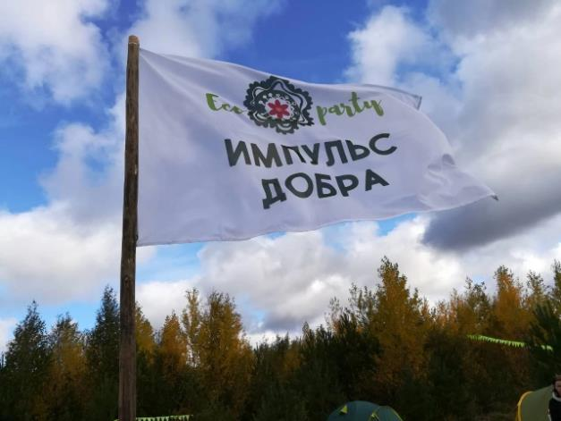
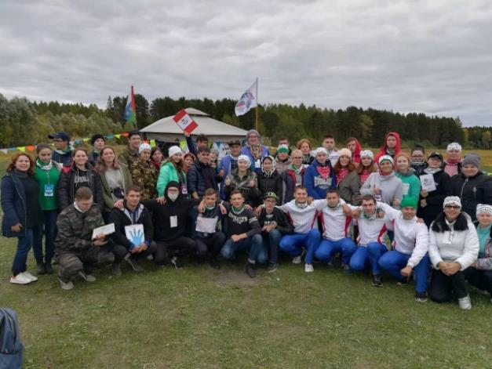
  Ежегодный открытый межрегиональный Волонтёрский фестиваль ЭКО-ПАТИ «Импульс добра» (Далее – Эко-пати) проводится ГАПОУ ТО «Тобольский многопрофильный техникум» в рамках комплексного образовательного проекта Тюменской области «Школа волонтеров» при поддержке Департамента образования и науки Тюменской области и Совета директоров Профессиональных образовательных организаций Тюменской области.
  Участники - волонтёры образовательных организаций Тюменской области.

Slide 5
  Целью проведения Эко-пати является популяризация и развитие волонтерского движения в профессиональных образовательных организациях Тюменской области (Далее – ПОО ТО).
  Задачи Эко-пати:
создание единого поля общения и взаимодействия, обмен опытом для представителей волонтерских объединений ПОО ТО;
пропаганда волонтерской деятельности в ПОО ТО;
просвещение, содействие развитию активной жизненной позиции молодых людей;
формирование позитивного образа волонтера, как важного фактора социально-экономического развития Тюменской области

Slide 6
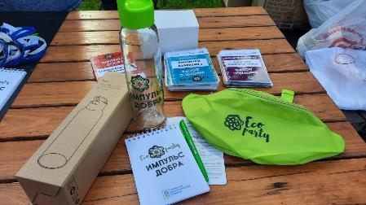
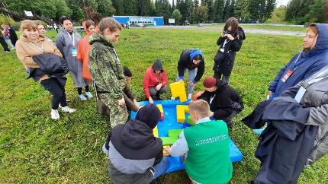
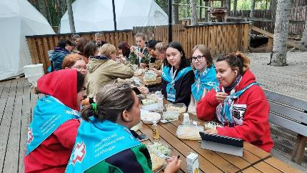
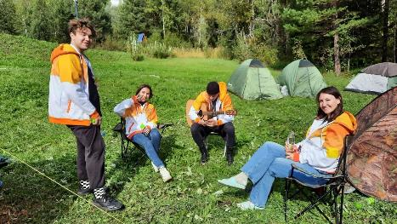
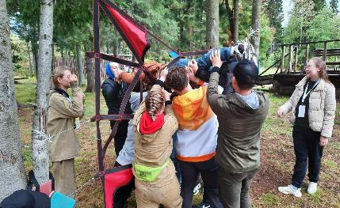
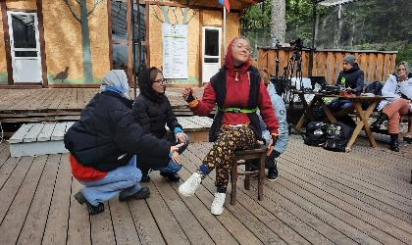
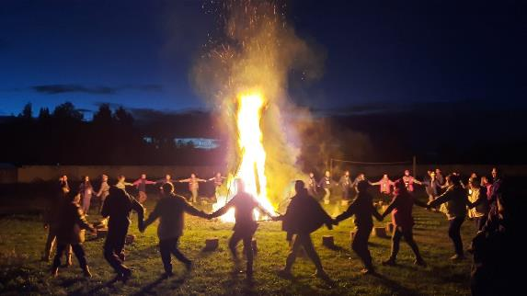

Slide 7
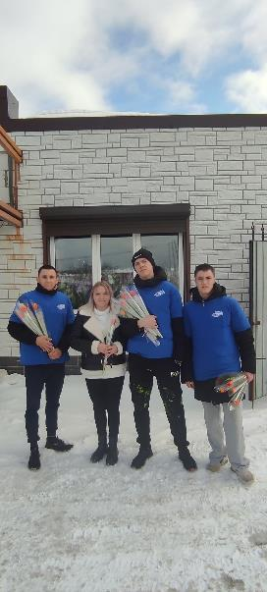
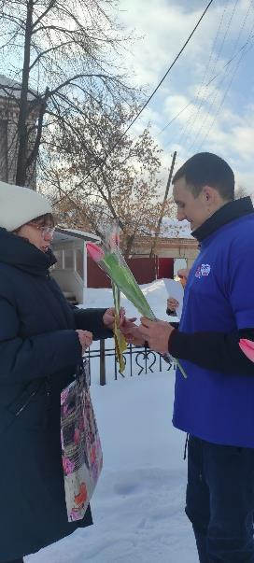
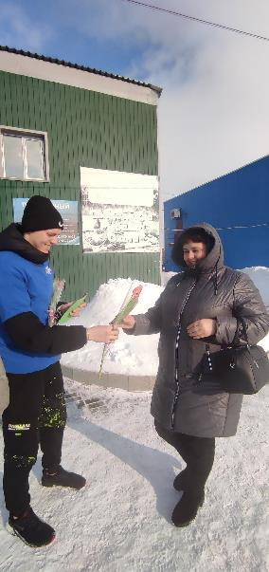
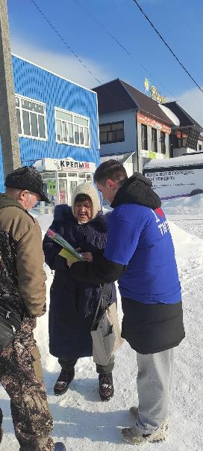
Всероссийская акция
«Вам, любимые!»

Slide 8
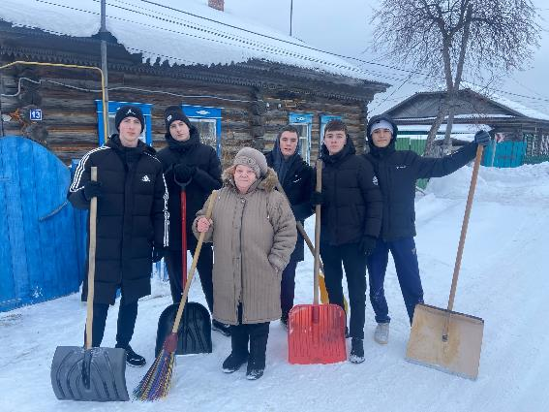
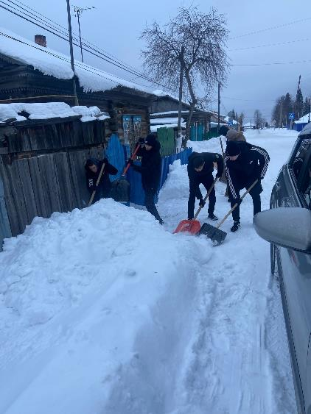
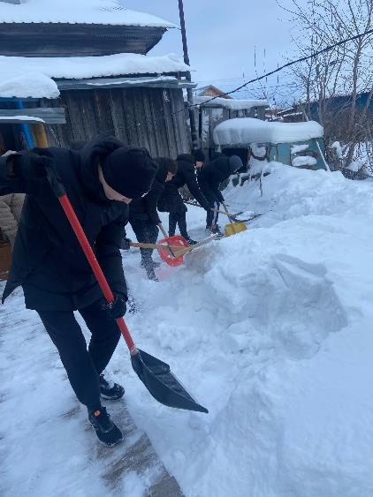
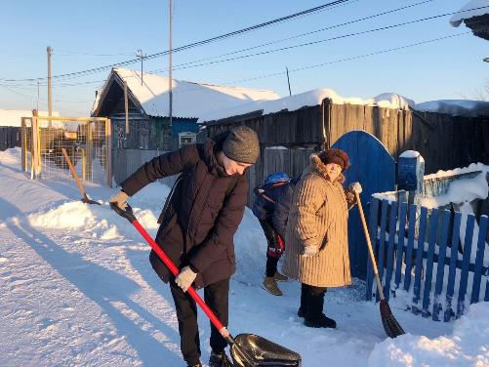
Помощь одиноко проживающим пенсионерам в уборке снега на придомовой территории.

Slide 9
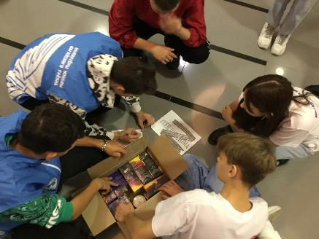
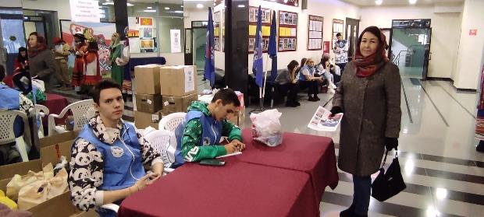
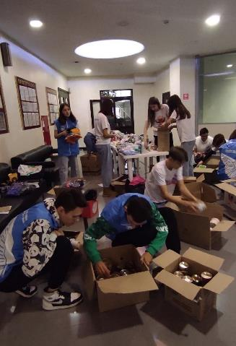
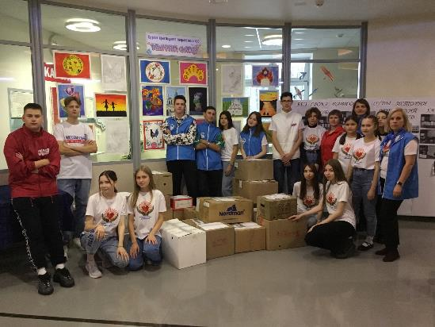
Сбор, сортировка и упаковка гуманитарной помощи для военнослужащих, находящихся на специальной военной операции.

Slide 10
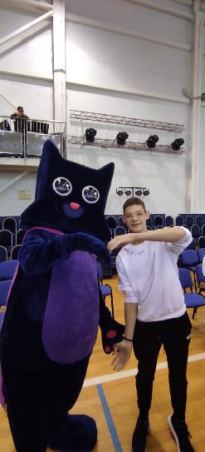
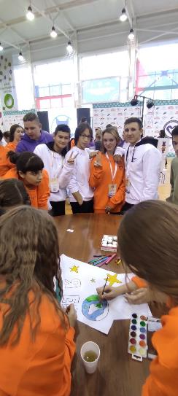
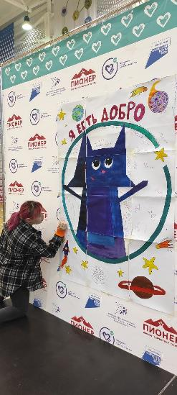
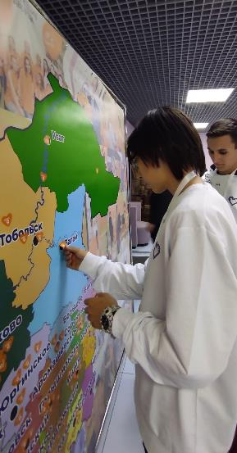
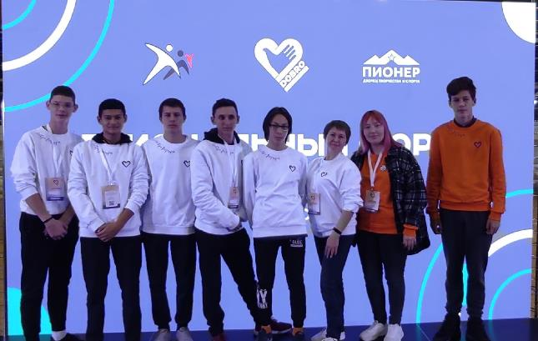
Региональный форум добровольцев (волонтеров) Тюменской области

Slide 11
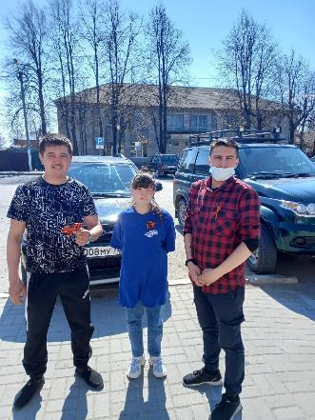
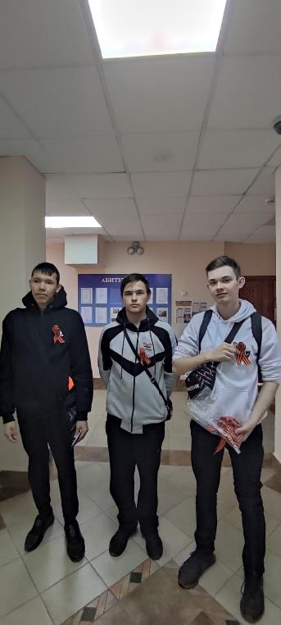
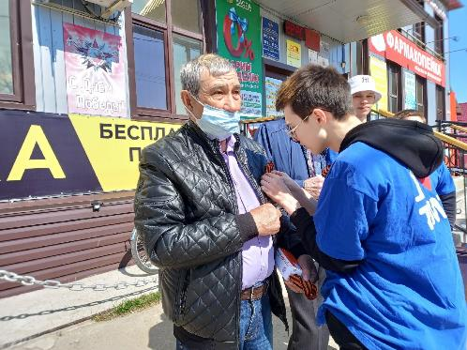
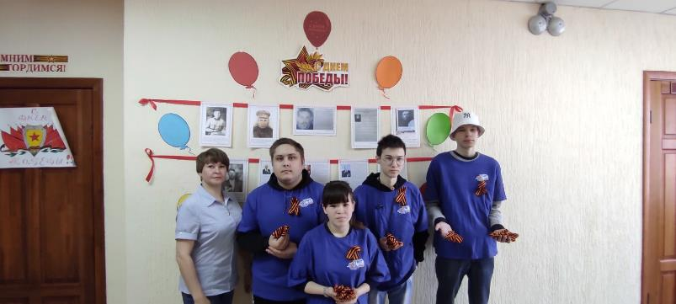
Всероссийская акция
«Георгиевская ленточка»

Slide 12
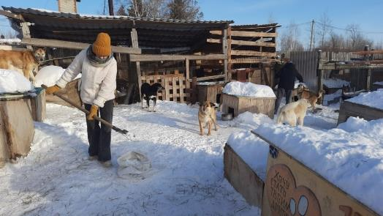
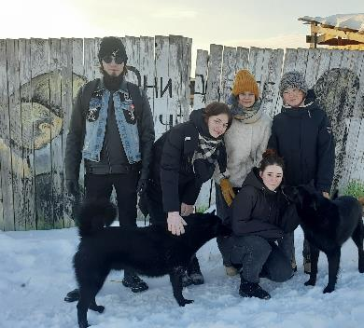
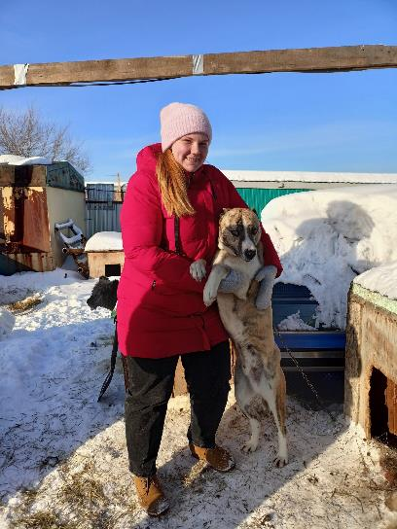
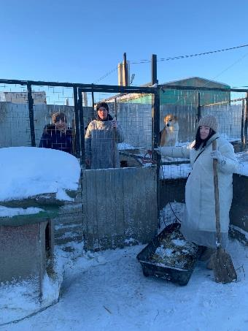
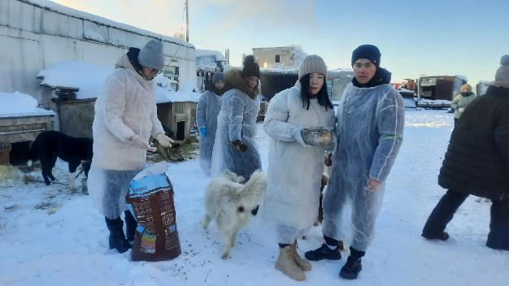
Помощь братьям меньшим в центре массовой передержки для бездомных животных.

Slide 13
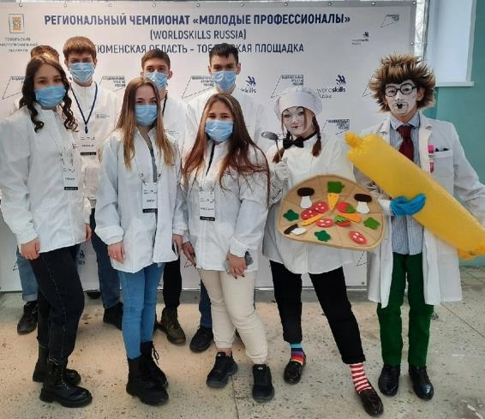
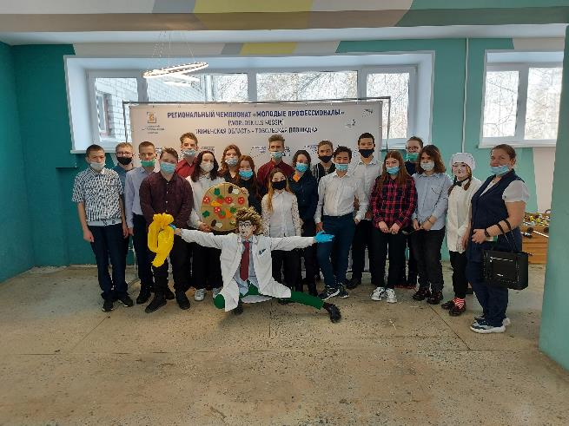
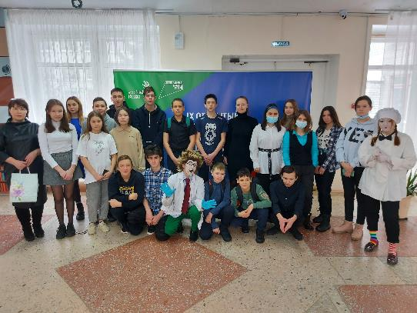
Сопровождение экскурсионных групп школьников города Тобольска и Тобольского района на площадки IX Регионального чемпионата «Молодые профессионалы» (WorldSkills Russia)

Slide 14



Наши партнеры

